Slide 1
Välfärdsutmaningen i Göteborg
Så möter vi en befolkning med fler äldre och färre yngre

Slide 2
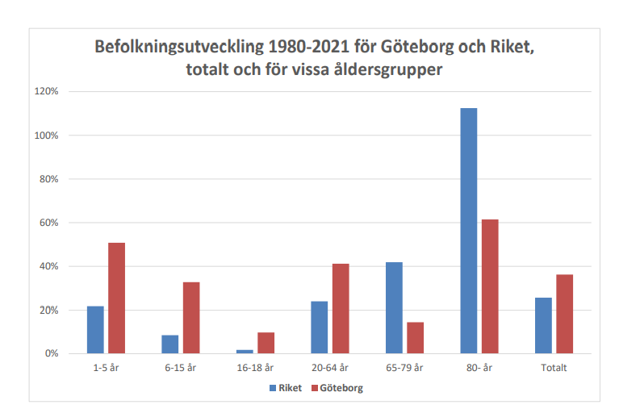

Slide 3
85 år och äldre
64 % ökning fram till 2035

Slide 4
20-64 år

Slide 5
Notes:
Idag cirka 30 procent av 80 åringar med utländsk bakgrund
Cirka 40 procent av 70 åringar har utländsk bakgrund
Går man till 60 åringar så har över hälften utländsk bakgrund

Slide 6
Hur ser arbetsmarknaden i Göteborgsregionen ut fram till 2035?
Utbildnings- och arbetsmarknadsprognos för Göteborgsregionen

Slide 7
Sjuksköterskor

Slide 8
Socionomer

Slide 9
Undersköterskor

Slide 10
179 % ökning av biträden

Slide 11
Göteborg gentemot riket
Notes:
Från 5,2 miljarder till 5,7 miljarder, halv miljard mer sedan 2013
Medan riket skulle motsvara 4,7 miljarder

Slide 12
Personella resurserna

Slide 13
75% av de personella resurserna finns tillgängliga om 10 år

Slide 14
Andel av tiden som läggs på de som vi är till för

Slide 15
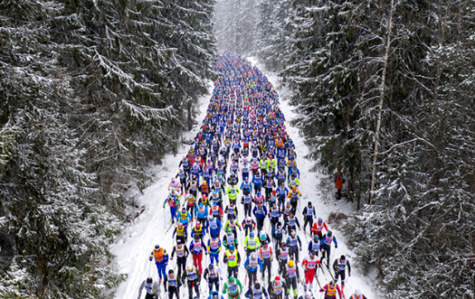
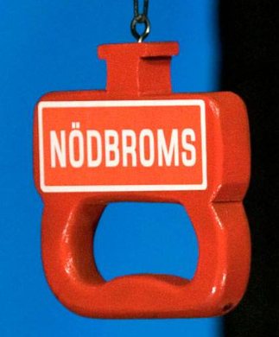
Andel av tiden som vi behöver omfördela till de som vi är till för, för att klara en 75% bemanning
Socialsekreterare
1 timme i veckan= ett På spåret avsnitt
Undersköterska
7 timmar i veckan= som ett vasalopp
Sjuksköterska
2 timmar i veckan= en fotbollsmatch inklusive paus

Slide 16
Summering

Slide 17
Med detta behöver vi leverera 115 procent av välfärd med 75 procent av resurserna 2035
Illustratör: Josephine Skapare

Slide 18
Sammanfattning
Göteborg har bättre förutsättningar än riket
2. Behov och efterfrågan på vårdbiträden och USK möts ej
3. Nya generationer och fler med utländsk bakgrund blir äldre
4. Vi behöver hitta nya lösningar och en gemensam plan framåt
5. Digitaliseringen är en del av lösningen men kommer inte räcka

Slide 19
Välfärdsutmaningen - Så möter vi en befolkning med fler äldre och färre yngre
Äldre samt vård- och omsorgsförvaltningens långsiktiga plan
2023-2033
Notes:
Som vi fått höra under förmiddagen står vi inför en utveckling där behoven av vård och omsorg blir större samtidigt som resurserna till välfärden inte ökar i samma takt. Vi kommer behöva göra mer – med mindre resurser.
Vi behöver hitta nya lösningar men också en gemensam plan framåt för hur vi ska hantera den här utvecklingen.
Vi kan inte göra det själva – det här är en fråga för hela Göteborg.

Slide 20
Vad behöver vi prioritera under lång tid?
Aktivt och hälsosamt åldrande
Hållbar vård och omsorg
Attraktiv arbetsgivare
Kompetensförsörjning
Hållbar bemanning
Arbetsmiljö (fysisk, social och organisatorisk)
Främja självständigt liv och fördröja ett inträde till äldreomsorgen
Arbeta för en åldersvänlig stad
Effektiva processer i vård- och omsorgskedjan
Systematiskt kvalitetsarbete
Välfärdsutmaningen
- Så möter vi en befolkning med fler äldre och färre yngre
Fokusområde
Kritiska processer
Digitalisering som metod för verksamhetsutveckling
Notes:
Den här bilden beskriver nyckelkomponenterna i förvaltningens långsiktiga plan:
1) Tre fokusområden
Ett område som vi (förvaltningsledningen) bedömt att vi behöver prioritera under lång tid för att öka förvaltningens och stadens förmåga och kapacitet att hantera välfärdsutmaningen.
2) Två-tre kritiska (avgörande) processer
Processer som är avgörande för oss att utveckla, stärka eller på annat sätt prioritera inom respektive fokusområde.
Långsiktiga aktiviteter För varje kritisk process – kommer vi behöva prioritera konkreta och långsiktiga aktiviteter. Vad vi behöver arbeta med under längre tid än ett år.
Här behöver vi hjälpas åt för att landa rätt – och vi kommer göra en övning senare för att få in vad ni tänker är viktigast att få med som aktiviteter. Så vi lämnar den delen just nu.
Som ni ser finns inte digitalisering med varken som fokusområde eller kritisk process utan ligger som en pil över samtliga områden.
I alla dessa kritiska processer behöver vi använda oss av digitalisering som metod för utveckling. Digitaliseringen är ett verktyg för oss när vi tex ska arbeta med effektiva processer i vård- och omsorgskedjan, det är inte målet i sig.
På liknande sätt ska även våra fyra förhållningssätt genomsyra allt vi gör – även den här planen. Oavsett vilken kritisk process vi pratar om:
Vi vet vårt uppdrag och vem vi är till för
Vi arbetar tillsammans
Vi bryr oss
Och vi tänker nytt.

Slide 21
Vad ska planen uppnå och hur ska den användas?
sträcker sig över 10 år
en kompass för hur vi ska hantera utvecklingen
systematiskt och långsiktigt arbete genom tydliga prioriteringar
ett komplement till våra ettårsplaner (budget och verksamhetsplan)
oberoende det politiska styret
Notes:
Planen sträcker sig över 10 år men är ett levande dokument som revideras vid behov.
Planen är en kompass för hur vi ska hantera och förbereda oss för den demografiska utvecklingens effekter.
Planen ska se till att vi arbetar systematiskt och långsiktigt genom tydliga prioriteringar.
Planen är ett komplement till våra ettårsplaner (budget och verksamhetsplan).
Planen är oberoende det politiska styret.
Vi har gjort och fortsätter göra väldigt många bra saker i den här förvaltningen. För en kommunal verksamhet finns nästintill oändliga behov och möjligheter i vad vi skulle kunna arbeta med inom ramen för vårt uppdrag. Och det kan göra stor skillnad och nytta i människors liv.
Men den stora utmaningen för oss framöver kommer vara den här – att prioritera det som är nödvändigt. Att prioritera vilka områden som vi alla måste arbeta med enträget och under lång tid för att vi ska klara av den stora utmaningen som vi pratat om under förmiddagen.
Den här planen är en viktig del i det arbetet.

Slide 22
Vad har ni för tankar om hur vi tillsammans kan möta behoven?

